Slide 1


Slide 2

CURSO: DISEÑO DE PATRONES
CUARTA UNIDAD DE APRENDIZAJE: Patrones para interacción y responsabilidades
SESIÓN N° 14:
Antipatrones:
Concepto, Propósito
Antipatrones de desarrollo de software
Antipatrones organizacionales
DOCENTES DE UTP
SISTEMAS

Slide 3


Motivación para el aprendizaje
Lo que debemos tener en cuenta
5 minutos

Slide 4

https://www.youtube.com/watch?v=sxGwhkYLHEs

Slide 5
Recordando los aprendizajes
¿Qué vimos en la sesión anterior?

Slide 6
Recordando los aprendizajes
ESTRUCTURE Y REPRESENTE LOS PATRONES COMMAND Y MEMENTO
Materiales Necesarios:
Hojas BON (hojas de papel grandes)
Rotuladores o bolígrafos de colores
Pizarra y tizas o marcadores
Actividades:
Agruparse en pares
Trabajar en hoja bon
Cada pareja de trabajo estructure y represente los patrones COMMAND Y MEMENTO.
Una vez que las parejas hayan terminado, compartir sus representaciones con el resto de la clase.

Slide 7

Logro de la sesión
Al finalizar la unidad el participante aplica los patrones de comportamiento y antipatrones para la solución de problemas.

Slide 8

Importancia de la sesión
Comprender los antipatrones, que incluyen antipatrones de desarrollo de software y organizacionales, es esencial para los estudiantes en el ámbito laboral. Los antipatrones representan soluciones ineficaces o problemáticas que, si se aplican, pueden llevar a fallos en el software y a una gestión ineficaz del equipo. Identificarlos y evitarlos permite a los estudiantes diseñar sistemas más robustos y eficientes, además de fomentar un ambiente de trabajo más productivo y colaborativo, evitando prácticas perjudiciales y mejorando la calidad general del proyecto y del entorno laboral.

Slide 9
Temario
¡Que no se te escape nada de tu clase!:
SESIÓN N° 14:
Antipatrones:
Concepto, Propósito
Antipatrones de desarrollo de software
Antipatrones organizacionales

Slide 10

Antipatrones:
Concepto
Los antipatrones son soluciones a problemas de diseño que, aunque pueden parecer válidas en un principio, resultan ser ineficaces o perjudiciales a largo plazo. Son prácticas comunes que, al ser mal aplicadas, llevan a problemas en el mantenimiento, escalabilidad y comprensión del código. El término "antipatrón" es una forma de destacar que la solución propuesta es una mala práctica o una forma incorrecta de abordar un problema.

Slide 11
Antipatrones:
Propósito
El propósito de estudiar antipatrones es identificar y evitar prácticas de diseño que han demostrado ser problemáticas. Al aprender sobre antipatrones, los desarrolladores pueden evitar caer en trampas comunes y aplicar soluciones más efectivas y mantenibles. Los antipatrones ayudan a mejorar la calidad del diseño al proporcionar ejemplos de lo que no se debe hacer y alentar a los desarrolladores a buscar alternativas más robustas.

Slide 12
Tipos de antipatrones de diseño
Podemos encontrarnos con diferentes tipos de antipatrones:
Antipatrones de diseño de software, como podría ser generar una clase muy gorda, dotarla de demasiados atributos, demasiados métodos y haciéndola responsable de, por ejemplo, prácticamente toda la lógica del negocio de la aplicación que esté llevando.
Antipatrones de diseño Orientado a Objetos, como podría ser la Singletonitis, que es el abuso del patrón de diseño Singleton, y que se considera una mala práctica.
Antipatrones de programación, cómo podría ser el conocido código espagueti, que consiste en construir sistemas sin estructuras y difícilmente comprensibles.
Antipatrones metodológicos, como por ejemplo hacer programación de copiar pegar trozos de código en lugar de intentar hacer soluciones genéricas.
Estos son solo algunos de los antipatrones que nos van a llevar a implementar malas soluciones.

Slide 13

¿Qué tipos de antipatrones de diseño no y ayuda en nuestro ámbito laboral entorno a sistemas?

Slide 14
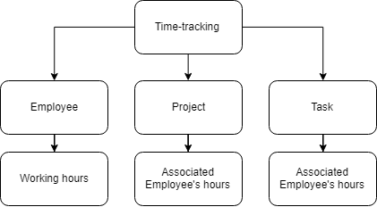
Antipatrones:
Antipatrones de desarrollo de software
1. Big Ball of Mud (Bola de Barro Gigante):
Descripción: Un sistema de software sin una estructura clara y con un diseño caótico y desorganizado. Todo está entrelazado de manera desordenada.
Problema: La falta de una arquitectura coherente hace que el sistema sea difícil de mantener, entender y extender.
Solución Alternativa: Adoptar una arquitectura bien definida, aplicar principios de diseño modular y utilizar patrones de diseño para organizar el sistema de manera estructurada.

Slide 15
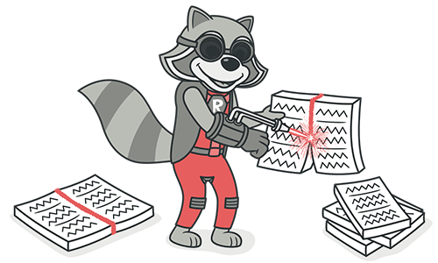
Antipatrones:
Antipatrones de desarrollo de software
2. Shotgun Surgery (Cirugía con Escopeta):
Descripción: Un cambio en el software requiere modificaciones dispersas y descoordinadas en varias partes del sistema.
Problema: La falta de cohesión entre los componentes hace que los cambios sean difíciles y propensos a errores.
Solución Alternativa: Aplicar principios de cohesión y acoplamiento para agrupar responsabilidades relacionadas y minimizar el impacto de los cambios.

Slide 16
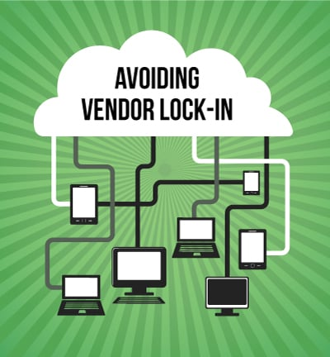
Antipatrones:
Antipatrones de desarrollo de software
3. Vendor Lock-In (Dependencia del Proveedor):
Descripción: Dependencia excesiva de una tecnología, herramienta o proveedor específico, lo que dificulta el cambio a alternativas.
Problema: Limita la flexibilidad y la capacidad de adaptación del sistema a nuevas tecnologías o a cambios en el mercado.
Solución Alternativa: Utilizar estándares abiertos, interfaces bien definidas y prácticas de diseño que permitan la interoperabilidad y la flexibilidad.

Slide 17

Antipatrones:
Antipatrones de desarrollo de software
4. Not Invented Here (No Inventado Aquí):
Descripción: Rechazar o evitar el uso de soluciones o herramientas existentes en favor de desarrollar soluciones propias, incluso cuando hay opciones probadas disponibles.
Problema: Puede resultar en una duplicación innecesaria de esfuerzo y en soluciones menos robustas que las ya existentes.
Solución Alternativa: Evaluar y considerar el uso de soluciones y herramientas probadas antes de desarrollar nuevas.

Slide 18
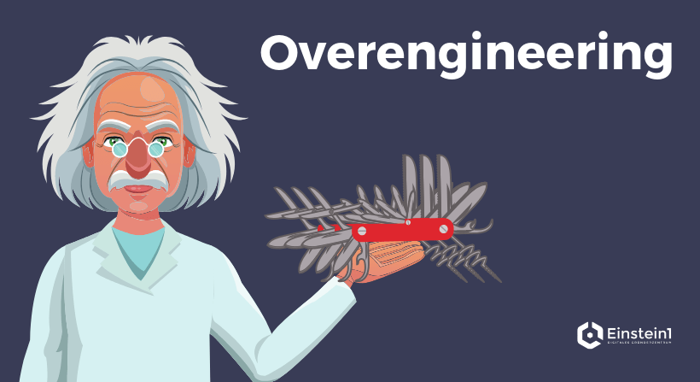
Antipatrones:
Antipatrones de desarrollo de software
5. Overengineering (Sobreingeniería):
Descripción: Desarrollar un sistema con características y complejidades innecesarias que no se requieren para cumplir con los requisitos actuales.
Problema: Aumenta la complejidad, el costo y el tiempo de desarrollo sin proporcionar un valor adicional.
Solución Alternativa: Aplicar el principio de YAGNI (You Aren't Gonna Need It) y enfocarse en cumplir con los requisitos actuales de manera simple y efectiva.

Slide 19
Antipatrones:
Antipatrones de desarrollo de software
6. Lava Flow (Flujo de Lava):
Descripción: Código o componentes antiguos que han sido modificados y acumulados con el tiempo, pero no se han eliminado ni refactorizado adecuadamente.
Problema: La presencia de código obsoleto o no utilizado puede dificultar la comprensión del sistema y el mantenimiento.
Solución Alternativa: Realizar limpiezas y refactorizaciones periódicas del código, eliminando componentes y código que ya no son necesarios.

Slide 20
Antipatrones:
Antipatrones de desarrollo de software
7. Magic Numbers (Números Mágicos):
Descripción: Uso de valores literales en el código en lugar de utilizar constantes o variables con nombres descriptivos.
Problema: Los números mágicos son difíciles de entender y mantener, y pueden llevar a errores si los valores cambian.
Solución Alternativa: Definir constantes con nombres descriptivos para representar valores significativos.

Slide 21
Antipatrones:
Antipatrones de desarrollo de software
8. Golden Hammer (Martillo de Oro):
Descripción: Uso excesivo de una herramienta, tecnología o técnica para resolver todos los problemas, sin considerar si es la solución más adecuada.
Problema: Puede resultar en soluciones inadecuadas y en una mala utilización de los recursos.
Solución Alternativa: Evaluar y seleccionar la herramienta o tecnología más adecuada para cada problema específico, basándose en los requisitos y contexto.

Slide 22
¿Qué situaciones en la vida diaria pueden ayudar a los antipatrones de desarrollo de software permite emplear un objetivo positivo o negativo?

Slide 23

Antipatrones:
Antipatrones organizacionales
1. Silo Mentality (Mentalidad de Silos):
Descripción: Cada departamento o equipo trabaja de manera aislada y no comparte información o recursos con otros departamentos.
Problema: La falta de comunicación y colaboración entre equipos puede llevar a duplicación de esfuerzos, malentendidos y una visión fragmentada del proyecto.
Solución Alternativa: Fomentar la comunicación y colaboración entre equipos a través de reuniones interdepartamentales, herramientas de colaboración y una cultura de trabajo en equipo.

Slide 24
Antipatrones:
Antipatrones organizacionales
2. Top-Down Management (Gestión Vertical):
Descripción: Las decisiones se toman exclusivamente en los niveles superiores de la organización y se imponen a los niveles inferiores sin consulta.
Problema: Puede llevar a una falta de compromiso y motivación entre los empleados, así como a decisiones que no consideran el conocimiento y la experiencia de los niveles operativos.
Solución Alternativa: Adoptar un enfoque de gestión participativa donde se consulten y consideren las opiniones de los empleados en todos los niveles.

Slide 25
Antipatrones:
Antipatrones organizacionales
3. Micromanagement (Micromanejo):
Descripción: Los líderes supervisan y controlan todos los detalles del trabajo de sus subordinados, sin permitirles tomar decisiones autónomas.
Problema: Puede disminuir la moral y la motivación de los empleados, así como limitar la innovación y la eficiencia.
Solución Alternativa: Delegar responsabilidades y confiar en el equipo para tomar decisiones dentro de su área de competencia, ofreciendo apoyo y guía cuando sea necesario.

Slide 26
Antipatrones:
Antipatrones organizacionales
4. Blame Culture (Cultura de Culpar):
Descripción: Se tiende a responsabilizar a individuos o equipos por errores y fracasos en lugar de enfocarse en soluciones y mejoras.
Problema: Fomenta un ambiente de miedo y desconfianza, desalienta la comunicación abierta y puede prevenir la resolución efectiva de problemas.
Solución Alternativa: Promover una cultura de responsabilidad y aprendizaje donde los errores se vean como oportunidades para mejorar y se enfoque en soluciones en lugar de culpas.

Slide 27
Antipatrones:
Antipatrones organizacionales
5. Management by Objectives (Gestión por Objetivos):
Descripción: Enfoque excesivo en el cumplimiento de objetivos específicos sin considerar el contexto o el impacto en la calidad y el bienestar de los empleados.
Problema: Puede llevar a la priorización de objetivos a corto plazo en detrimento de la calidad y el bienestar a largo plazo.
Solución Alternativa: Balancear los objetivos con consideraciones de calidad, sostenibilidad y bienestar de los empleados, y evaluar el desempeño de manera integral.

Slide 28
Antipatrones:
Antipatrones organizacionales
6. Overloaded Teams (Equipos Sobrecargados):
Descripción: Asignar una carga de trabajo excesiva a los equipos sin tener en cuenta su capacidad o recursos disponibles.
Problema: Puede llevar a la disminución de la productividad, aumento del estrés y burnout entre los empleados.
Solución Alternativa: Gestionar la carga de trabajo de manera equilibrada, asegurando que los equipos tengan los recursos y el tiempo necesarios para cumplir con sus responsabilidades de manera efectiva.

Slide 29
Antipatrones:
Antipatrones organizacionales
7. Lack of Vision (Falta de Visión):
Descripción: La organización o el equipo carece de una dirección clara y de objetivos a largo plazo.
Problema: La falta de una visión clara puede llevar a la falta de alineación y motivación, así como a decisiones inconsistentes.
Solución Alternativa: Desarrollar y comunicar una visión y misión clara para la organización y alinear los objetivos y estrategias con esa visión.

Slide 30
Antipatrones:
Antipatrones organizacionales
8. Ineffective Communication (Comunicación Ineficaz):
Descripción: La información no se comunica de manera efectiva entre los diferentes niveles y departamentos de la organización.
Problema: Puede resultar en malentendidos, errores y falta de coordinación entre equipos.
Solución Alternativa: Implementar canales de comunicación claros y efectivos y fomentar una cultura de transparencia y apertura en la comunicación.

Slide 31
¿Qué situaciones en la vida diaria pueden ayudar los Antipatrones organizacionales permite emplear un objetivo positivo o negativo?

Slide 32
Caso práctico

Slide 33


Caso práctico

Slide 34
Caso práctico
¿Quién quisiera participar? (2 voluntarios)

Slide 35
Caso práctico
¿Qué se les hizo más fácil?
¿Qué se les hizo más retador?

Slide 36

Conclusiones
Tomar apuntes de manera eficaz ayuda a consolidar el aprendizaje y prepararse para los exámenes.

Slide 37
Conclusiones
¿Qué hemos aprendido el día de hoy?

Slide 38
En conclusión, el estudio de patrones de comportamiento y antipatrones ofrece a los estudiantes herramientas valiosas para mejorar la calidad del software y la eficacia organizacional. Los patrones de comportamiento, como State y Observer, permiten crear sistemas flexibles y adaptables, optimizando la gestión del estado y la comunicación entre objetos. Por otro lado, conocer los antipatrones ayuda a evitar prácticas y soluciones ineficaces, promoviendo un desarrollo de software más sólido y una gestión organizacional más eficiente. En conjunto, estos conocimientos permiten a los estudiantes enfrentar desafíos técnicos y organizacionales de manera más efectiva, preparándolos para un desempeño sobresaliente en el ámbito profesional.

Slide 39
Tarea
Antipatrones:
- Concepto, Propósito - Antipatrones de desarrollo de software
- Antipatrones organizacionales
Investigación y Conceptos Básicos:
Investiga y comprende el concepto y propósito de los antipatrones, tanto en el desarrollo de software como en el ámbito organizacional. Asegúrate de conocer ejemplos comunes y los problemas que pueden surgir a partir de ellos.
Análisis de Antipatrones de Desarrollo de Software:
Elige tres antipatrones comunes en el desarrollo de software (por ejemplo, "Big Ball of Mud", "Golden Hammer", "Spaghetti Code"). Describe cada uno en detalle, explicando cómo afectan la calidad del software, la mantenibilidad y el desarrollo.
Análisis de Antipatrones Organizacionales:
Selecciona tres antipatrones organizacionales comunes (por ejemplo, "Mando y Control", "El Silencio del Grupo", "Falta de Visión"). Describe cada antipatron, incluyendo cómo afecta la dinámica del equipo y la eficiencia organizacional.
Nota: Entrega de manera escrita, en la siguiente clase.

Slide 40
Recursos
1. Videos
Video 1: https://www.youtube.com/watch?v=hKizhA69h2k
Video 2: https://www.youtube.com/watch?v=Q_319F0bLEg
2. Páginas Web
Página Web 1: https://aprendearquitecturasoftware.wordpress.com/2018/10/15/anti-patrones/
Nota: No olvides también revisar tu plataforma UTP+Class

Slide 41

Tarea
MUCHAS GRACIAS QUE DIOS LOS BENDIGA!!!

